Slide 1
শুভেচ্ছা
মোঃ লুৎফুল কবির ভুঁইয়া
সহকারী শিক্ষক
এ.এল.খান ঊ/বি।
চান্দগাঁও,চট্টগ্রাম।
Mobile :01819873735
E-mail:lutful_4208@yahoo.com

Slide 2
বিজ্ঞান
৭ম শ্রেণি
সময় ৫০ মিনিট

Slide 3
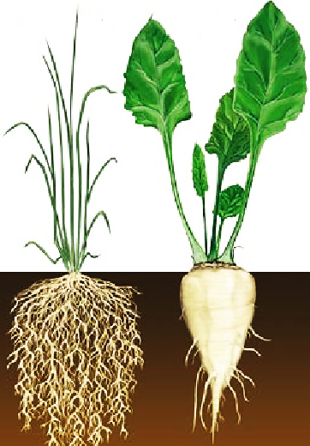
এটি কিসের ছবি?
প্রধান মূল
কি ধরনের মূল?
মূলের
রূপান্তরিত মূলের

Slide 4
প্রধান মূলের রূপান্তর
তৃতীয় অধ্যায়
(উদ্ভিদের বাহ্যিক বৈশিষ্ট্য)
পৃষ্ঠা নং ২৪-২৫

Slide 5
শিখনফল
এ পাঠ শেষে শিক্ষার্থীরা:-
রূপান্তরিত মূলের সঙ্গা দিতে পারবে।
রূপান্তরিত মূলের গঠন ব্যাখ্যা করতে পারবে।
খাদ্য সঞ্চয়ের জন্য রূপান্তরিত মূলের ভূমিকা বিশ্লেষণ করতে পারবে ।

Slide 6
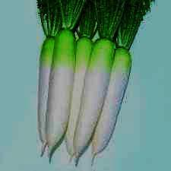
ক.মূলাকৃতি মূল
কাজ: খাদ্য সঞ্চয়
আকৃতি:মধ্য ভাগ মোটা
কিন্তু দুই প্রান্ত সরু।
মূলা

Slide 7
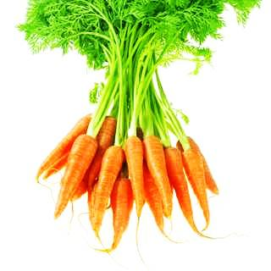
খ.গাজরাকৃতি মূল
কাজ: খাদ্য সঞ্চয়,রসাল।
আকৃতি:মূলের উপরের দিকে মোটা ;
নিচের দিকে সরু।
গাজর

Slide 8
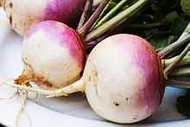
গ-শালগমাকৃতি
কাজ:খাদ্য সঞ্চয়
আকৃতি:গোলাকার হঠাৎ
করে সরু।
শালগম

Slide 9
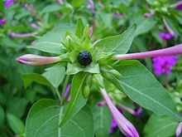
ঘ.কন্দাকৃতি
কাজ: খাদ্য সঞ্চয়
আকৃতি:নির্দিষ্ট আকার
আকৃতি নেই।
সন্ধ্যামালতি

Slide 10
মূলাকৃতি মূল
প্রধান
মূলের
রুপান্তর
গাজরাকৃতি মূল
শালগমাকৃতি
কন্দাকৃতি

Slide 11
খাদ্য সঞ্চয়
অস্থানিক মূল তিন ধরনের কাজের জন্য রুপান্তরিত
যান্ত্রিক ভারসাম্য রক্ষা
শারীরতত্বীয় কার্য

Slide 12
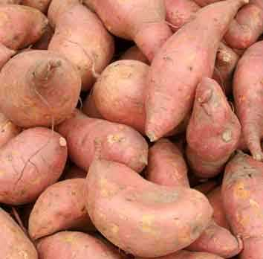
খাদ্য সঞ্চয়ের জন্য রূপান্তর:
স্ফীত হয়।
কন্দাল মূল:
মিষ্টি আলু

Slide 13
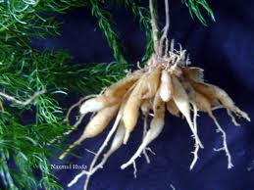
একটি গুচ্ছে অবস্থান করে
গুচ্ছিত মূল:
শতমূলী

Slide 14
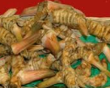
মূলের অগ্র ভাগে
খাদ্য সঞ্চয় করে।
নডুলুজ মূল:
আমআদা

Slide 15
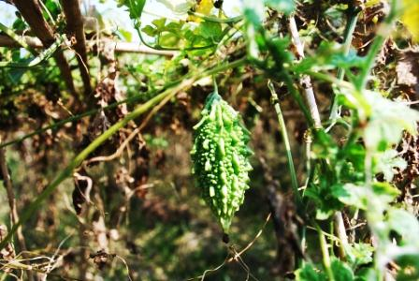
মালা আকৃতির মূল:
করলার মূল
স্ফীত ও সংকুচিত হয়।

Slide 16
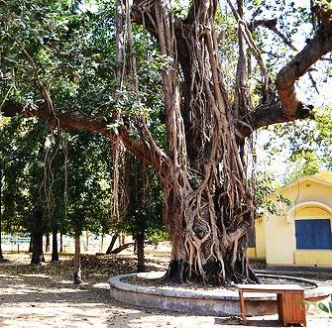
যান্ন্ত্রিক ভারসাম্য রক্ষার্থে রূপান্তর:
গাছকে দৃঢ়তা,অতিরিক্ত
ভার বহন করে।
স্তম্ভ মূল:
বটের

Slide 17
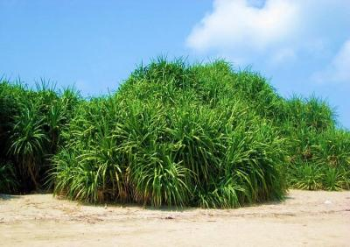
ঠেস মূল:
কেয়া
দুর্বল কান্ডকে দাঁড়াতে সাহায্য করে।

Slide 18
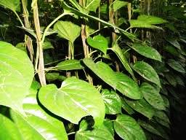
আকড়ে ধরে উপরে
উঠতে সাহায্য করে
আরোহি মূল:
পান

Slide 19
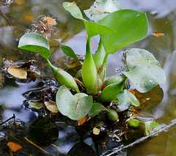
খাদ্য সংগ্রহ ও
ভারসাম্যতে সাহায্য কর।
ভাসমান মূল:
কচুরিপানা

Slide 20
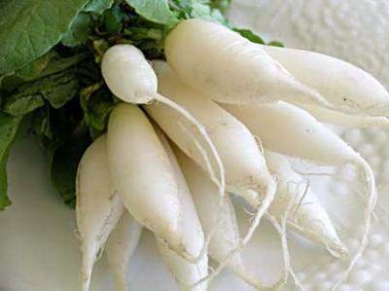
দলীয় কাজ
ক-দল
চিত্র কিসের?
২ টি বৈশিষ্ট্য লিখ?
খ-দল
চিত্র কিসের?
২ টি বৈশিষ্ট্য লিখ?

Slide 21
উত্তর বলি
রূপান্তরিত মূল কি?
প্রধান মূল কত প্রকার ও কি কি?
ঠেস মূলের একটি উদাহরণ দাও?
অস্থানিক মূল কি জন্য খাদ্য সঞ্চয় করে?

Slide 22
বাড়ির কাজ
যান্ত্রিক ভারসাম্য রক্ষায় মূলের রূপান্তরের
ভূমিকা চিন্হিত চিত্র সহ বিশ্লেষণ কর।

Slide 23
ধন্যবাদ

